Slide 1


Бальные танцы.

Slide 2

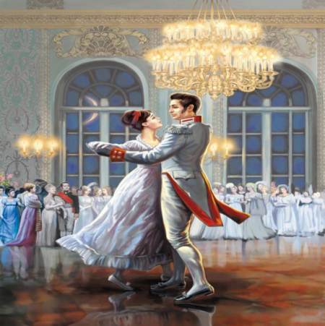
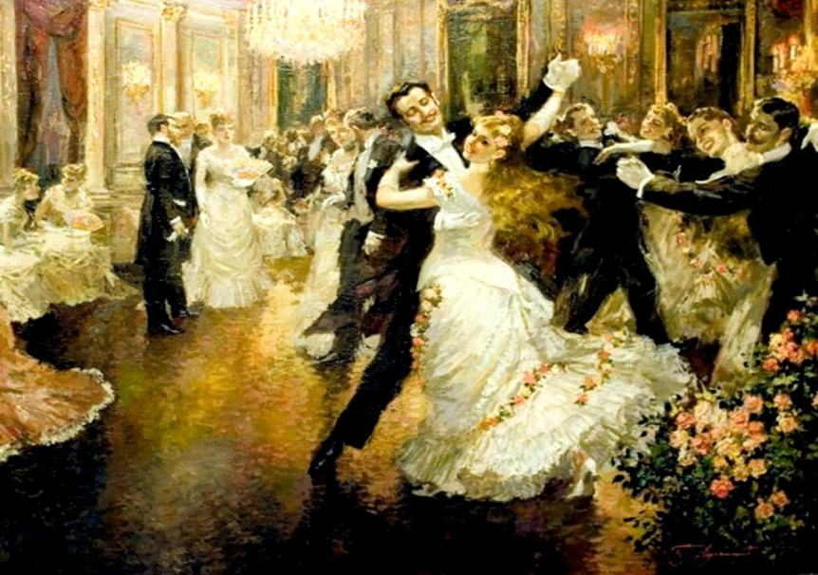
История возникновения спортивных бальных танцев
Бальные танцы имеют уникальную историю, которая во многом определила их популярность в качестве способа отдыха, а также соревновательного вида спорта. Бальные танцы, в том виде, как мы знаем их сегодня, зародились в Англии в конце XVIII - начале XIX столетия.

Slide 3
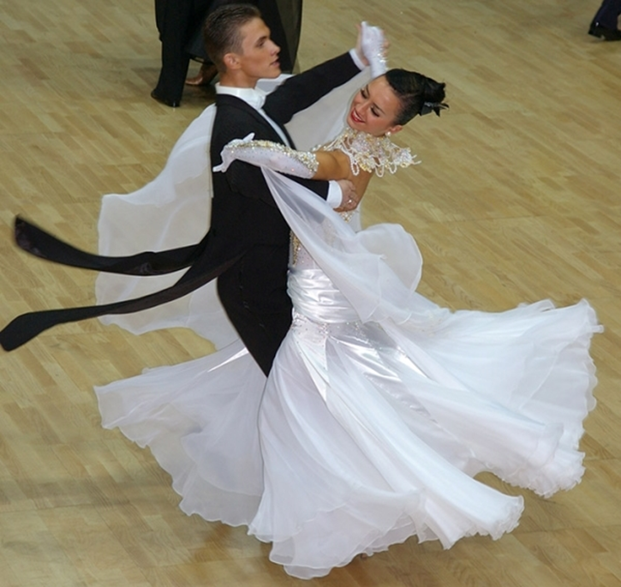
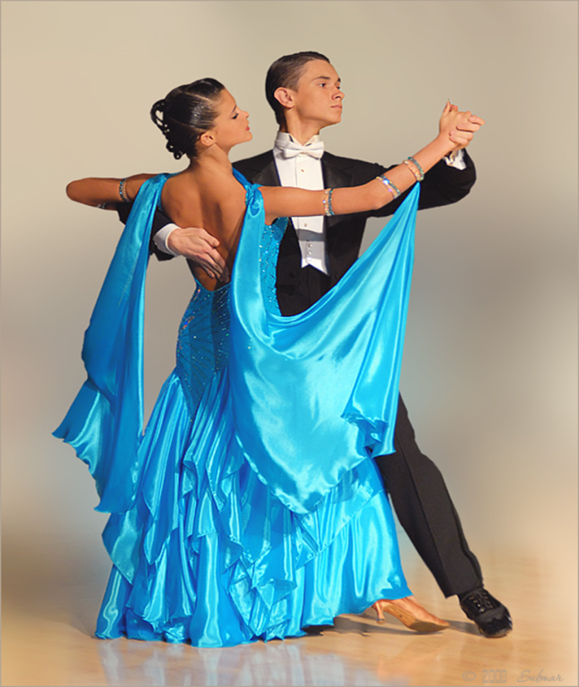

Европейская программа.
Европейская школа бальных танцев – это безупречные манеры, роскошь и блеск.
Европейские танцы – это «телепорт», которые с легкостью перенесет каждого желающего во времена роскошных королевских приемов, обворожительных дам и галантных кавалеров.
В европейскую программу спортивно бальных танцев входят: медленный вальс; танго; медленный фокстрот; квикстеп (быстрый фокстрот);венский вальс
Все танцы исполняются против часовой стрелки по кругу (по линии танца).

Slide 4
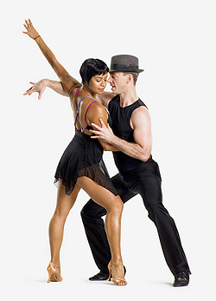
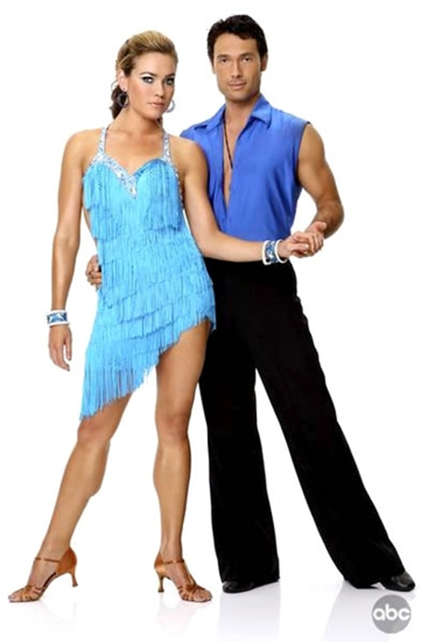
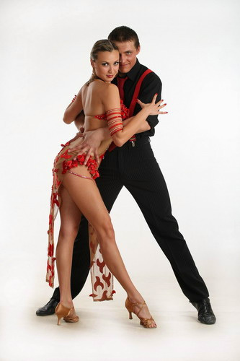
Латиноамериканская программа.
Латиноамериканскую программу составляют:
ча-ча-ча; самба; румба; пасодобль; джайв.
Перемещение танцоров по площадке происходит ограниченно, часто с возвращением к исходной точке.

Slide 5
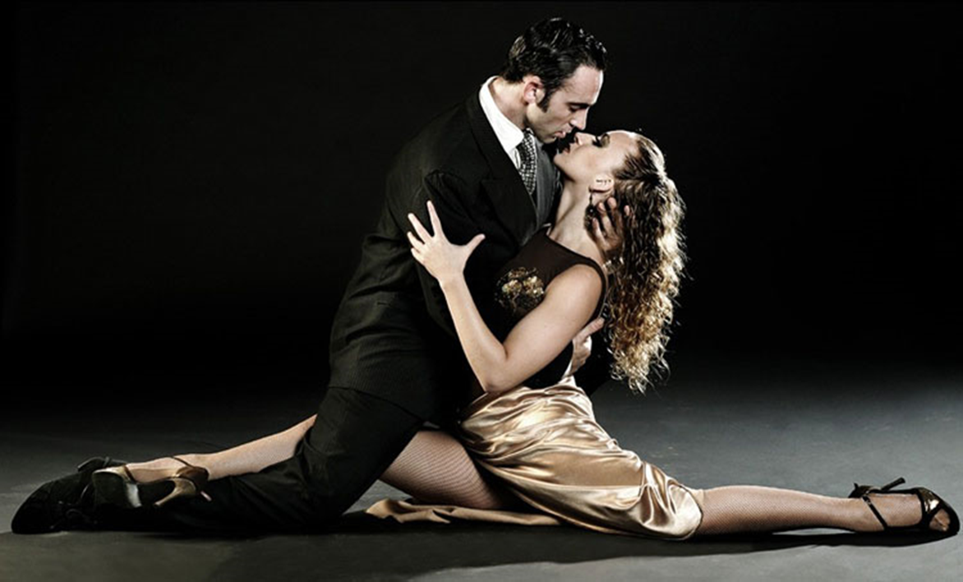
Танцуйте и будьте счастливы!

